Slide 1

헬스케어 다이어트 도움 앱
스마트 PT
17011473 정지영​
17011596 황연주​
15010986 신현철​
17011609 유재현​

Slide 2

목차
01
개발 배경 및 목표
02
주요 기능
03
시스템 구조
04
기대효과

Slide 3

01 개발 배경 및 목표

Slide 4
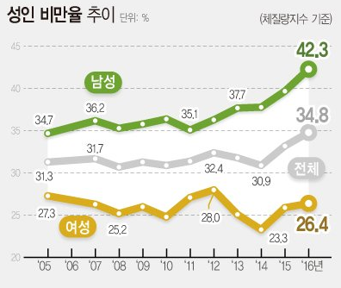
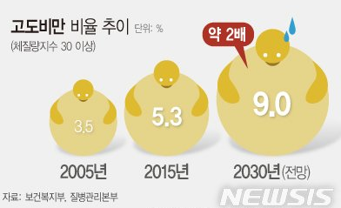




1-1. 개발 배경 한국인의 비만실태
신체활동
고열량·고지방 음식 섭취율
아침결식 및 잦은 회식 등
부적절한 식습관
고도비만율
4.3% → 5.5%
성인 비만율

Slide 5
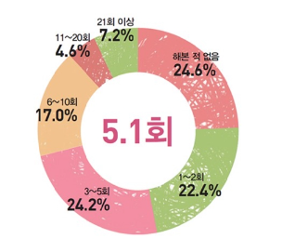


1-2. 개발 배경 다이어트 시장
2014년 210억 $
2020년 1,015억 $
약 4.8 배의 성장
스마트 헬스케어 시장규모의 성장
의도적으로 체중 조절을
시도해본 사람은
4명 중 3명에 달함

Slide 6






1-3. 개발 배경 시장조사
 |  |  |  | 스마트 PT
운동내역 기록
식단 기록
칼로리 계산 지원
체성분 기록
수기작성
수기작성
미밴드연동
수기작성
&
인공지능
수기작성
&
인공지능
수기작성
수기작성
음식관련
칼로리만
사전제공
자동계산
수기작성
미스케일
연동

Slide 7
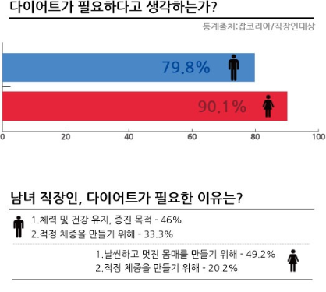
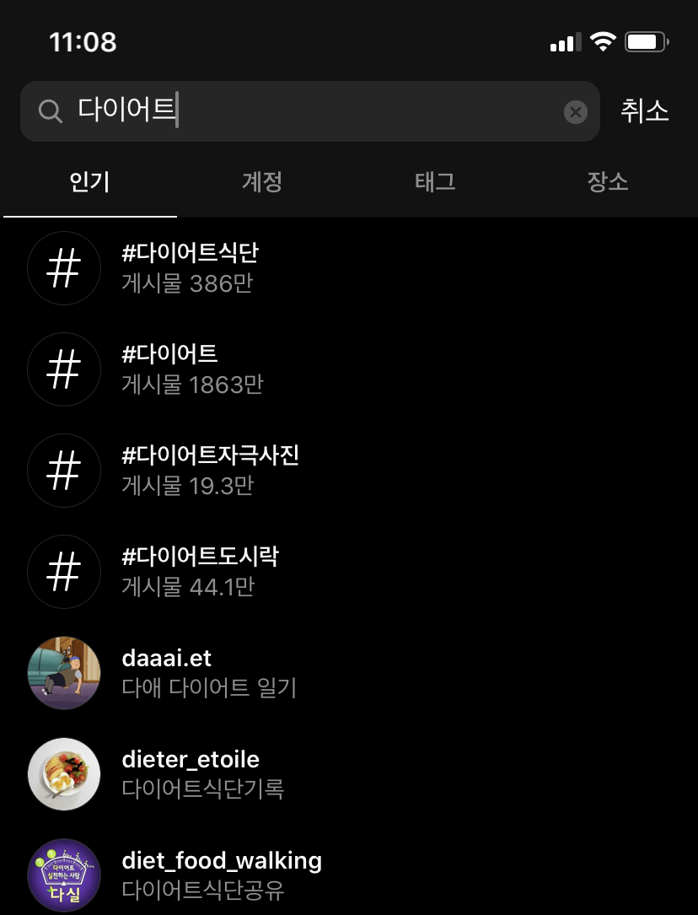

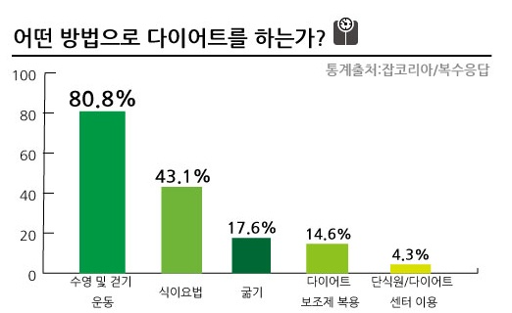
1-4. 개발 배경 결론
현대인들의 다이어트에 대한 관심이 증가
BUT
만족할만한 앱의 부재
B
A
A
A
스마트 기기를 통한 헬스 케어
+
식단 기록

Slide 8
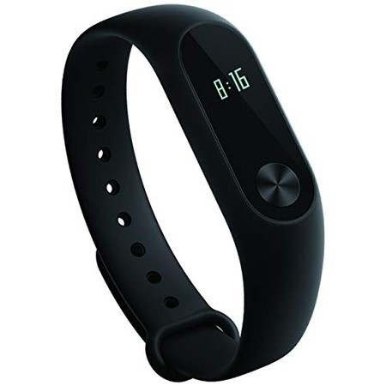
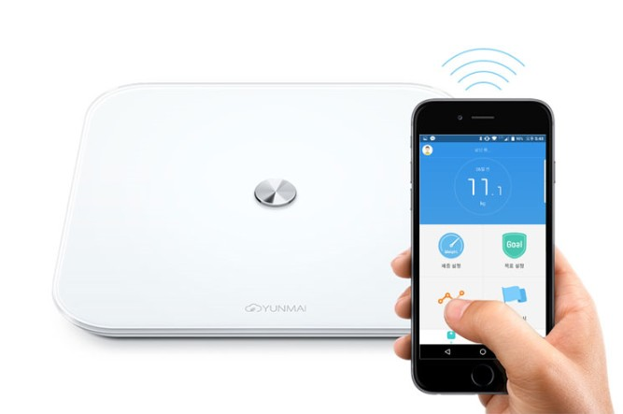

1-5. 개발 목표
스마트 워치를 통해
사용자가 소모한 칼로리 측정
스마트 체중계로 사용자의
체중, 인바디 정보 측정
인공 지능 기술로
60종의 음식 사진 분석
체계적이고 편리한 건강 관리

Slide 9
02 주요 기능

Slide 10
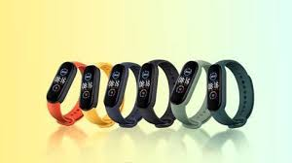
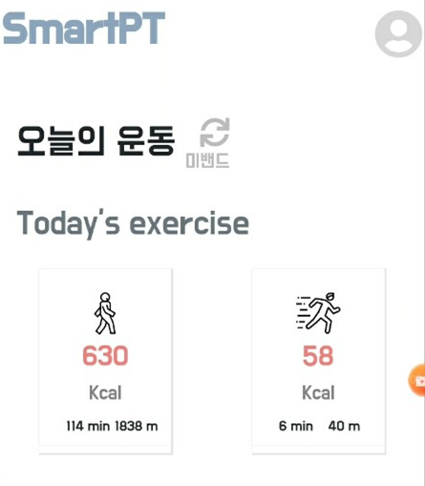
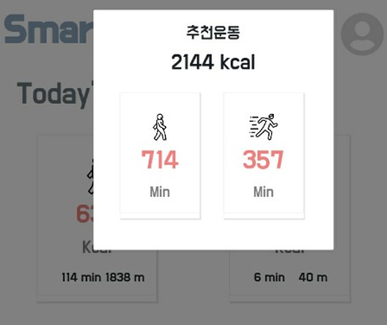

스마트밴드 연동
미밴드과 연동
운동정보를 기록하고
그에 따른 추천 운동을 제공한다.
오늘 한 운동정보 제공
추천 운동 제공

Slide 11
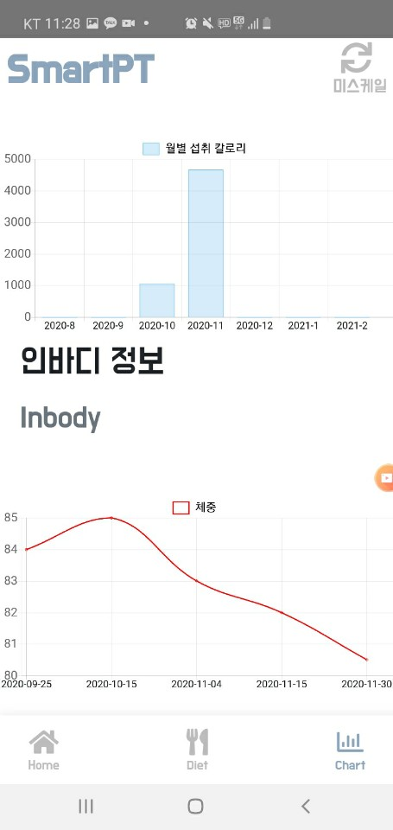
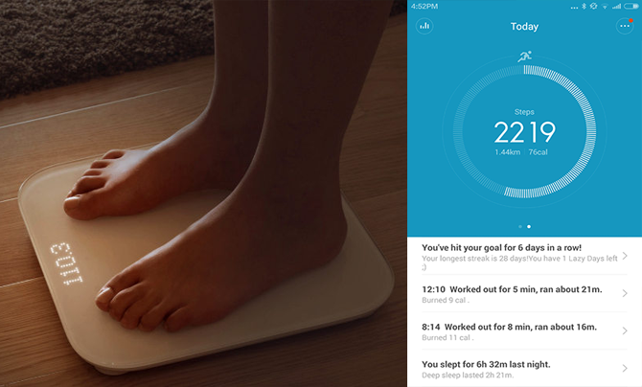
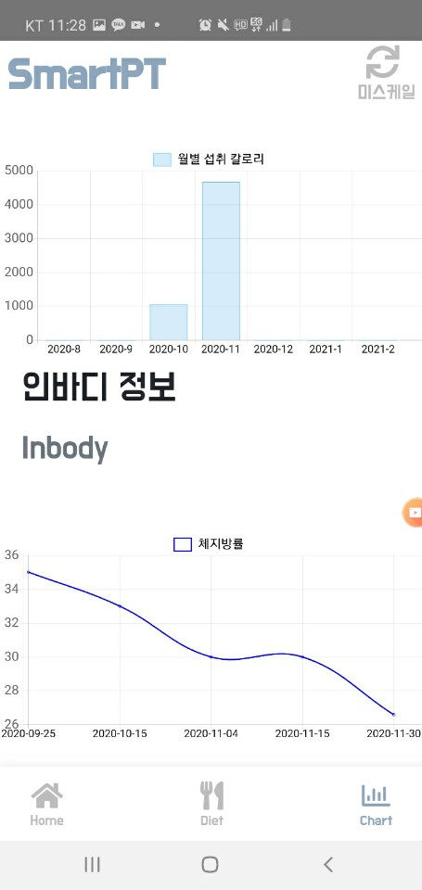
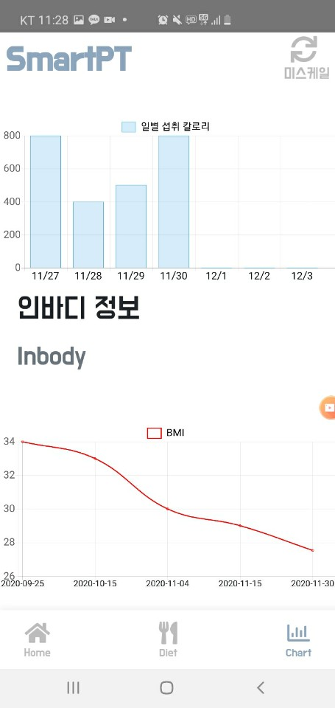

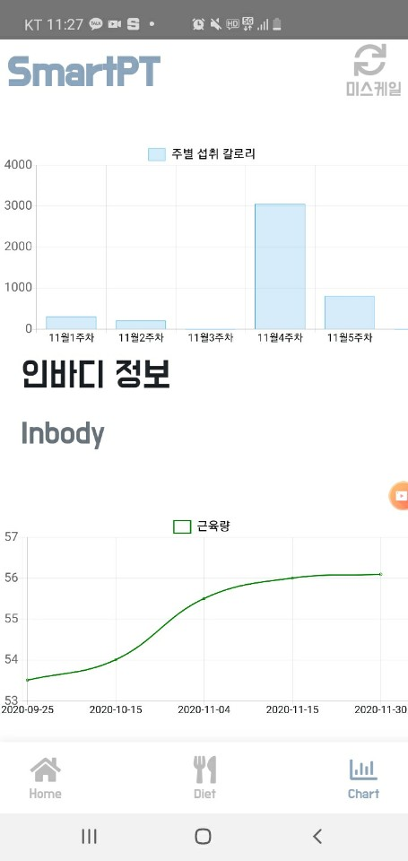
스마트체중계 연동
미스케일과 연동
체성분을 기록하고
변화를 한 눈에 볼 수 있도록 한다.

Slide 12
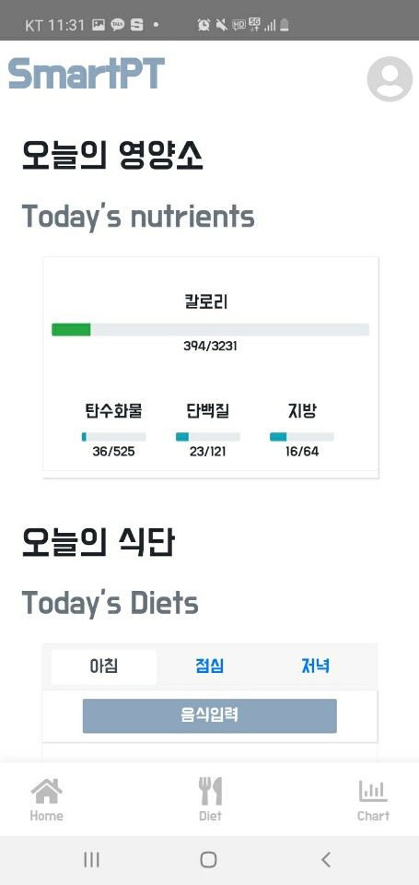
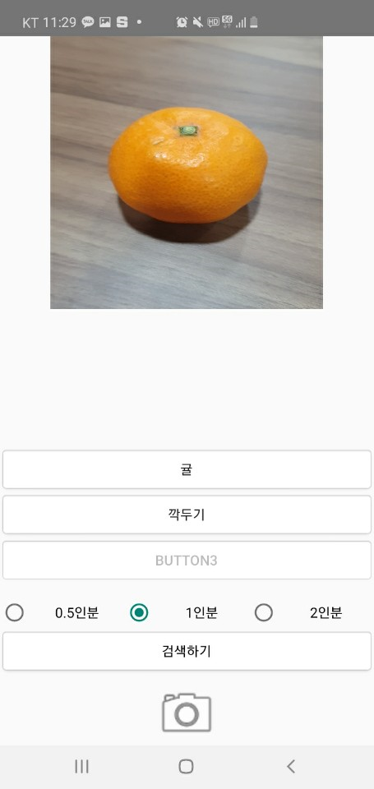
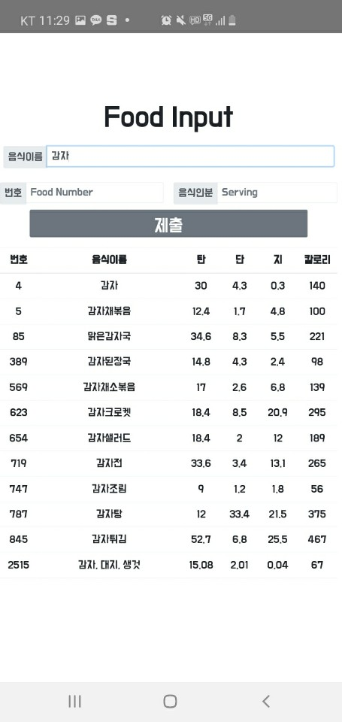
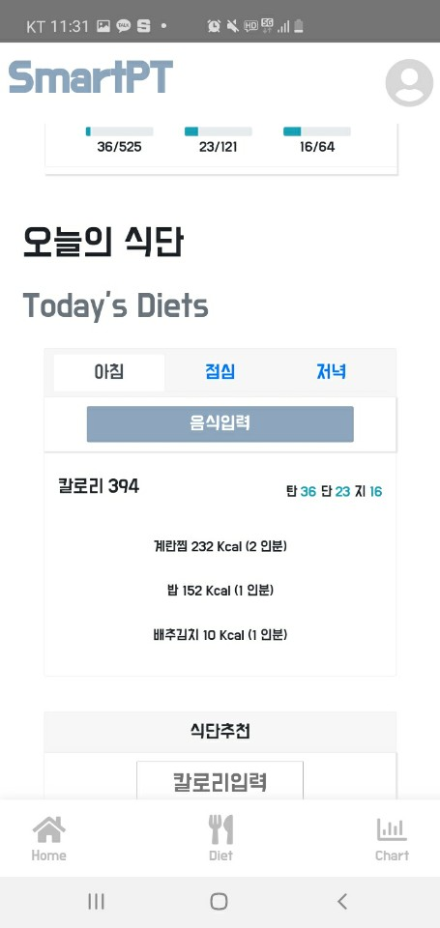

식단 기록
수기/카메라로 음식 등록
칼로리와 탄수화물, 지방, 단백질의 함량을 보여줌

Slide 13
03 시스템 구성

Slide 14







시스템 구성
선택사항
미밴드
미스케일
사진촬영
정보저장
해당음식반환
정보제공
인공지능
모델

Slide 15
04 기대효과

Slide 16



기대효과
식단관리
운동관리
몸 상태관리

Slide 17
감사합니다

